Slide 1
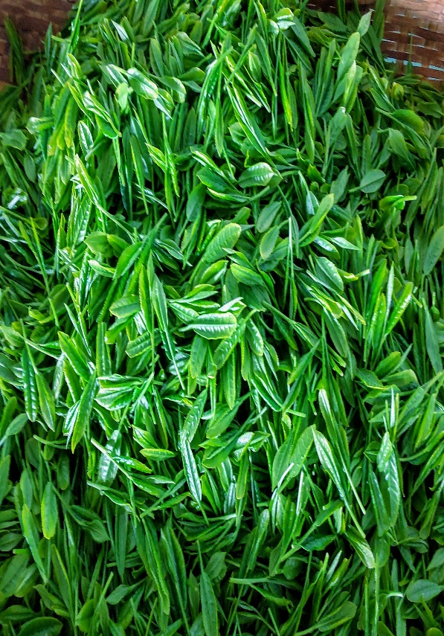


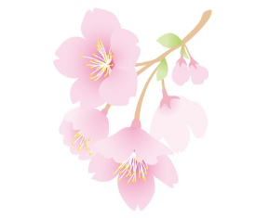


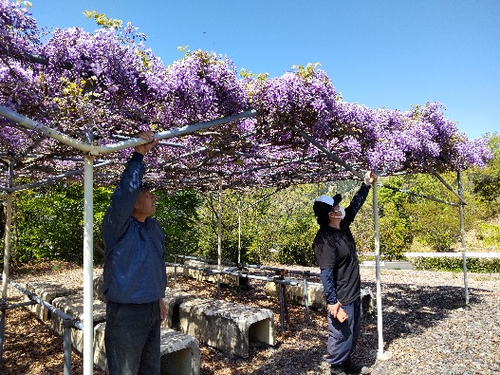
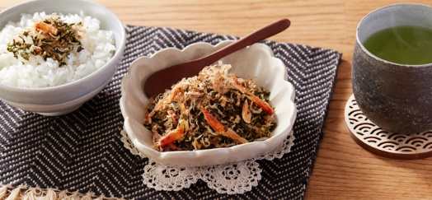
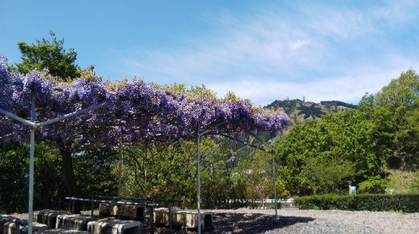

人気商品のご案内
一番人気の「ふうらん」は、深蒸しならではのまろやかな甘渋みが特徴で、贈答にもご家庭用にも幅広くご利用いただいております。
「あおい」は八十八夜頃の新茶で、爽やかな香りとすっきりした味わいが人気です。
「花みずき」は急須いらずで手軽に楽しめるティーバッグ。 温かいお茶にも冷茶にも使え、一年を通してご愛用いただいております。
お待たせいたしました。今年も新茶の季節がやってきました。今年の冬は寒暖差が大きく、芽の動きが読みにくい状況が続きましたが、三月以降は気温が安定し、ゆっくりとした生育となりました。
そのおかげで芽は締まり、旨味成分であるテアニンをしっかり蓄えた、香り高い新茶に仕上がりました。
東山の一番茶ならではの深い味わいを、ぜひご堪能ください。
みやまの里
(農)東山茶業組合
掛川市東山一八二一ー一二
第 七四号 令和八年五月
● 作り方
1茶殻の水気を軽くしぼる。
2フライパンを弱火にかけ、茶殻を乾くまで炒る。
3かつお節・白ごま・お好みの具材を加えてさらに炒める。
4しょうゆをほんの少し回しかけ、塩で味を整える。
5香ばしい香りが立ったら完成。
材料（1〜2人分）
• 新茶の茶殻 … 大さじ2
• かつお節 … ひとつかみ
• 白ごま … 小さじ1
• しょうゆ … 数滴
• 塩 … 少々
• お好みでちりめんじゃこ
・桜えび・刻み海苔 など
東山の一番茶ならではの香りを、食卓でも楽しめる簡単アレンジ。
急須に残った茶殻は、旨味と栄養がたっぷり。ごはんのお供にぴったりです。
🌿 新茶の茶殻ふりかけレシピ
東山茶業組合のＬＩＮＥ公式アカウントでは、新茶情報やお得なキャンペーンを配信しています。ぜひ友だち登録をお願いいたします。
藤棚は春に花を楽しみ、夏には青々とした葉で日陰を作り、
秋には実をつけ、
冬には翌年の開花
に向けて枝を伸ばす
など、年間を通して
変化を楽しめます。
藤棚に使われる藤は主に山藤
（やまふじ）と野田藤（のだふじ）
があり野田藤は花序が長く、一房に約百個の花がつきます。
山藤は山林等に自生し、
花が大ぶりで花序が短く、
一房に数十個の花がつきます。
東山の春景色
工場の横にある藤棚（野田藤）が、今年も美しい花を咲かせました。淡い紫色の花房が風に揺れ、春の訪れを感じさせてくれます。
茶畑の新緑と藤の花の彩りは、東山ならではの春の風景です。 柔らかな日差しの中、若葉がきらきらと輝き、畑一面が明るい緑に染まります。
自然の恵みを受けながら、今年も新茶の季節を迎えました。 この時期ならではの香りと景色をお楽しみください。
藤の種類と季節の魅力

